Slide 1


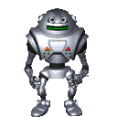

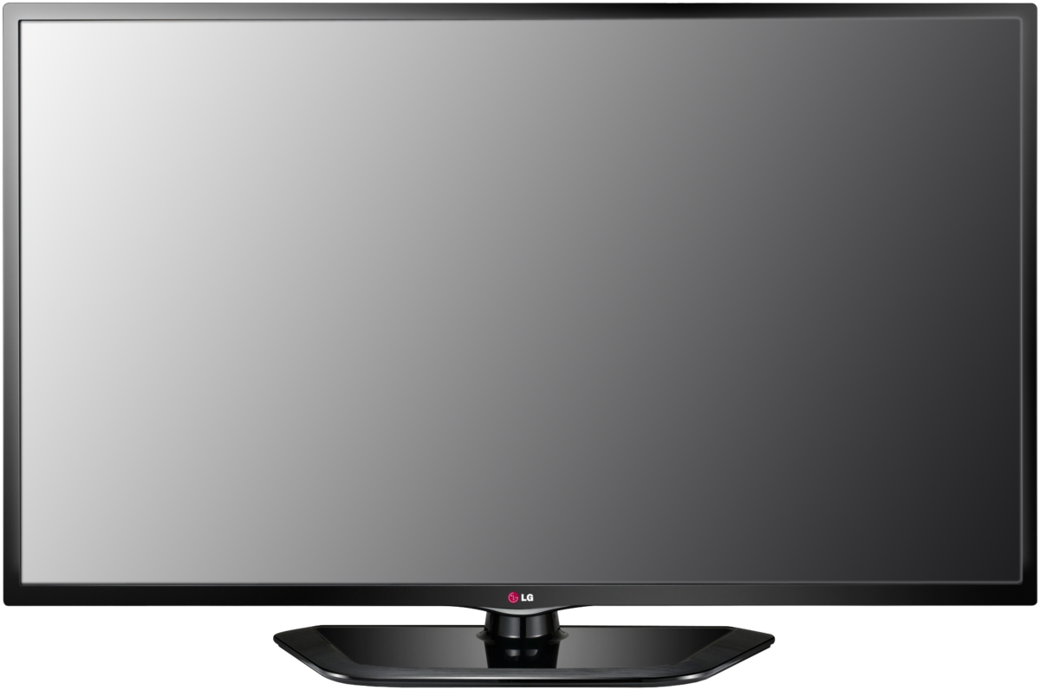
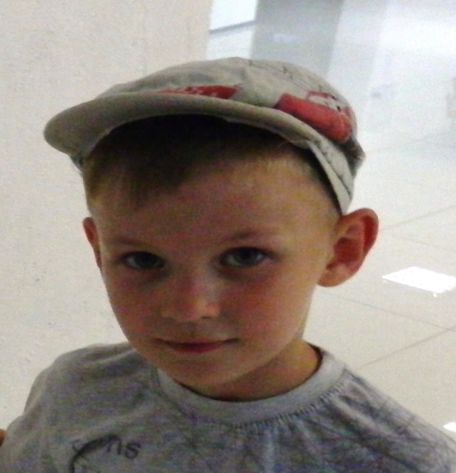

Родочинский Илья
МБДОУ детский сад №1
ст.Милютинская.

Slide 2
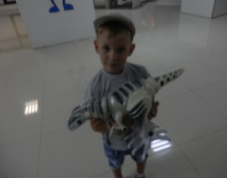
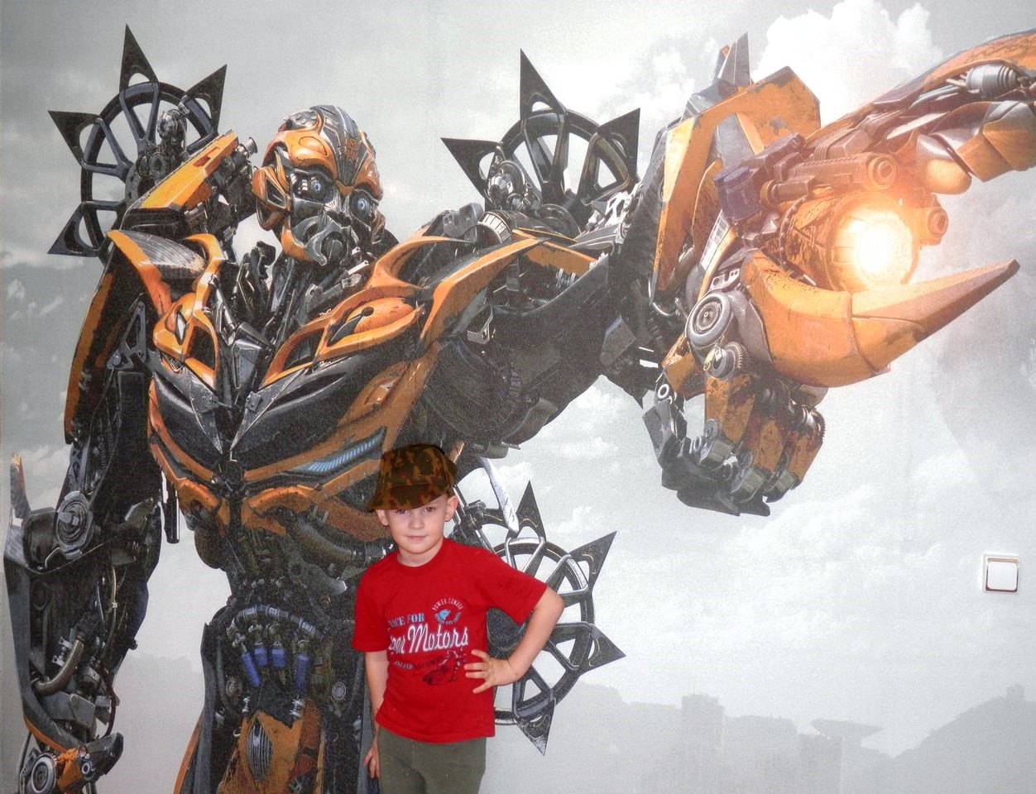
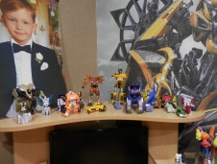
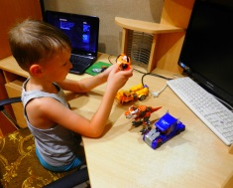
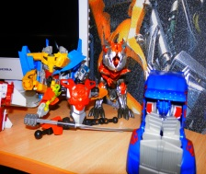
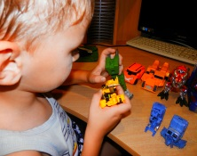
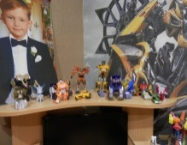
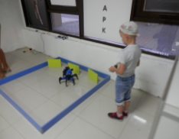
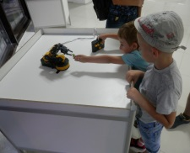
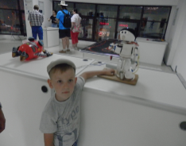
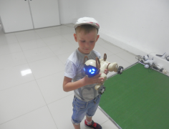
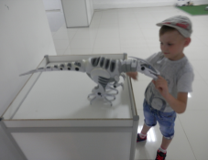
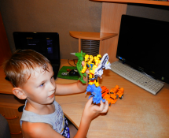
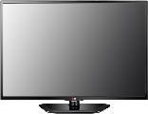


Slide 3


Это чей там слышен топот?
На площадку вышел робот.

Slide 4
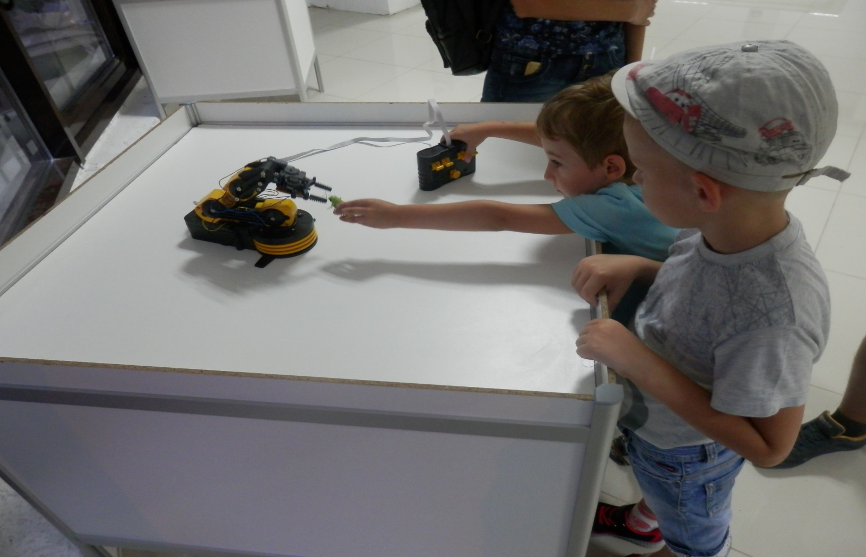

Был построен умный робот
В Академии Наук…

Slide 5


Робот лампой помигал,
Робот рукой помахал.

Slide 6


Однажды робот в виде кошки
Оставлен был на площадке…

Slide 7
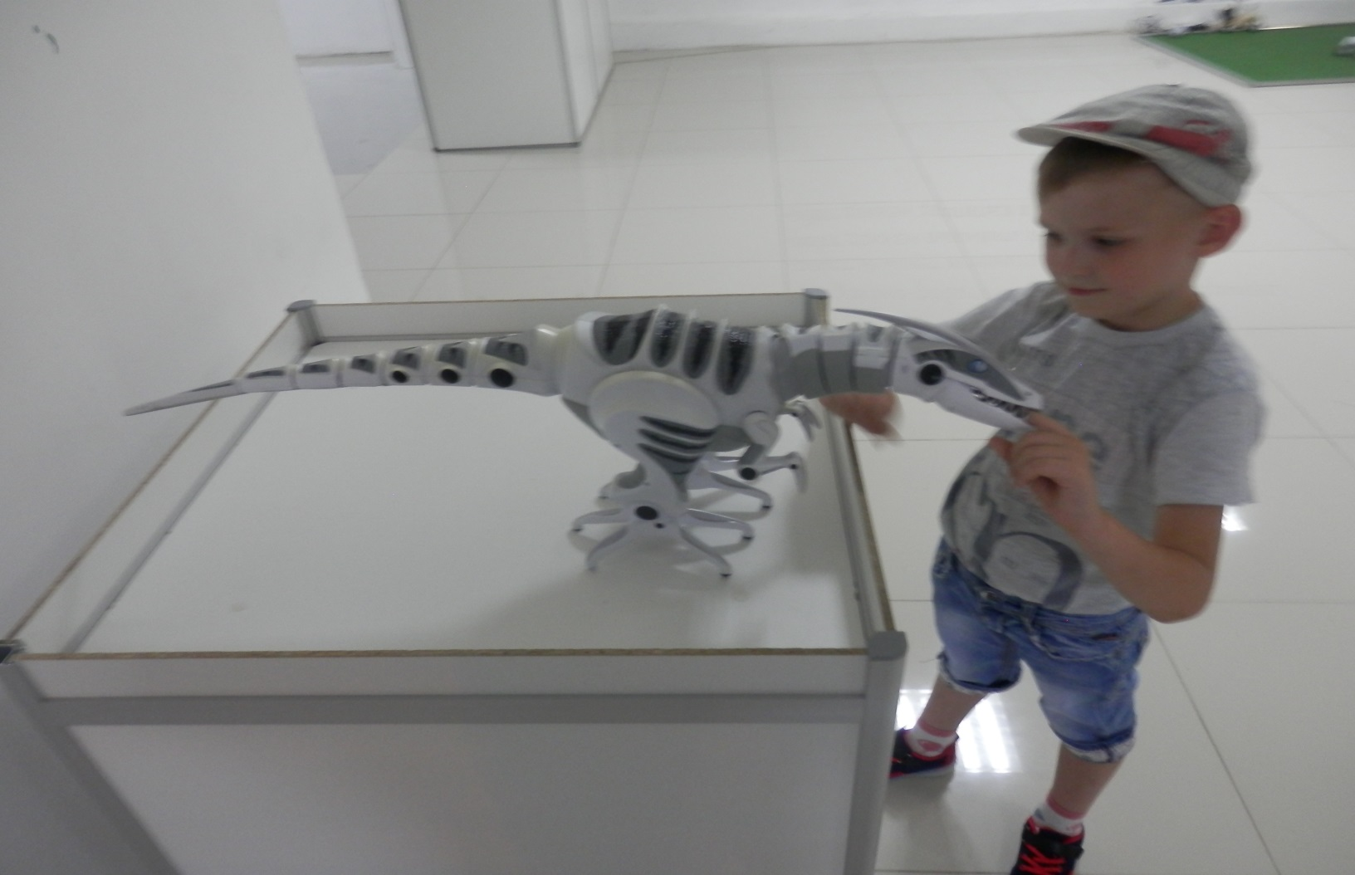

Очень много лет назад
Жил на свете динозавр.

Slide 8
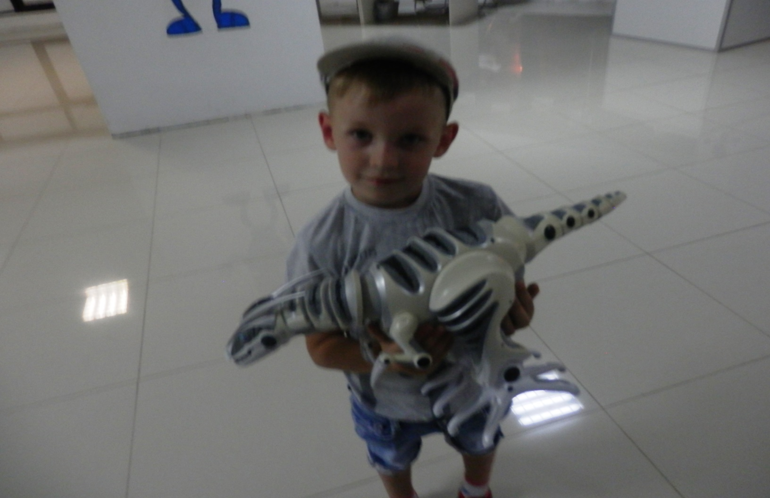
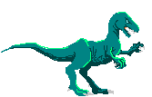
Это – ящер, а не птица,

Slide 9

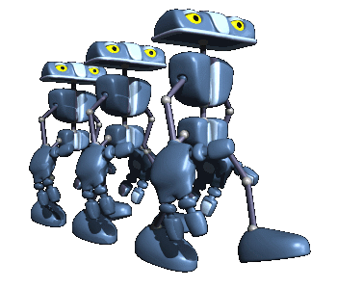
Все трансформеры – они с другой планеты
Прилетели через космос как кометы

Slide 10

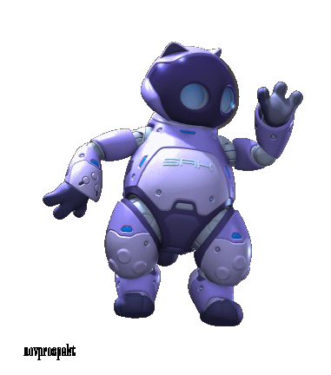
Жил мальчик Илья в станице,
Обычный паренёк.
Но он мечтал о роботах…

Slide 11
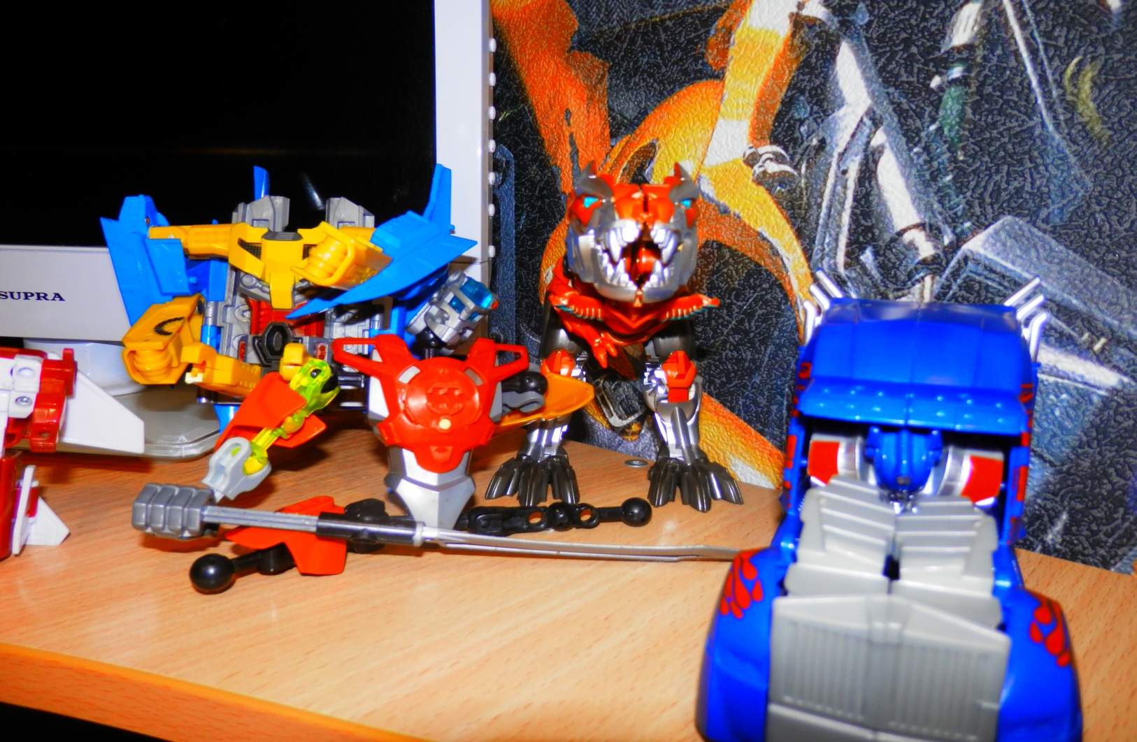

А я - механический робот.
Со мною проделайте опыт:
Стоит ключик повернуть -
Я отправлюсь в долгий путь.

Slide 12


Я весёлый заводной
Поиграй сейчас со мной

Slide 13
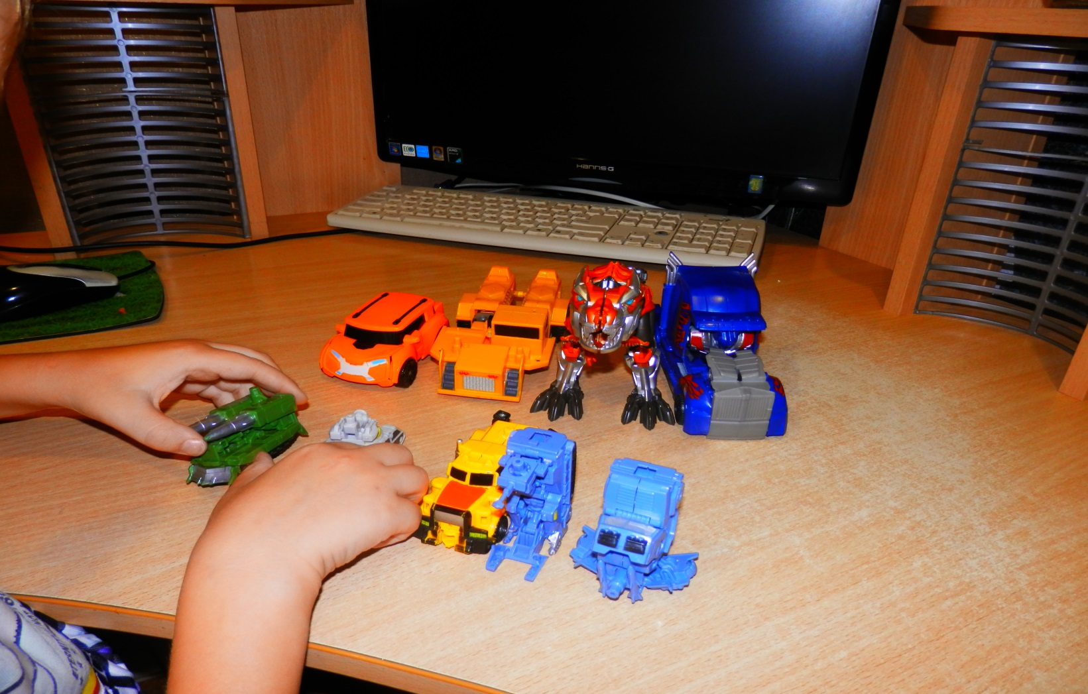
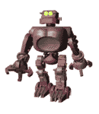
Ну кто в наш век не знает,
Что роботы порой умнее нас.

Slide 14

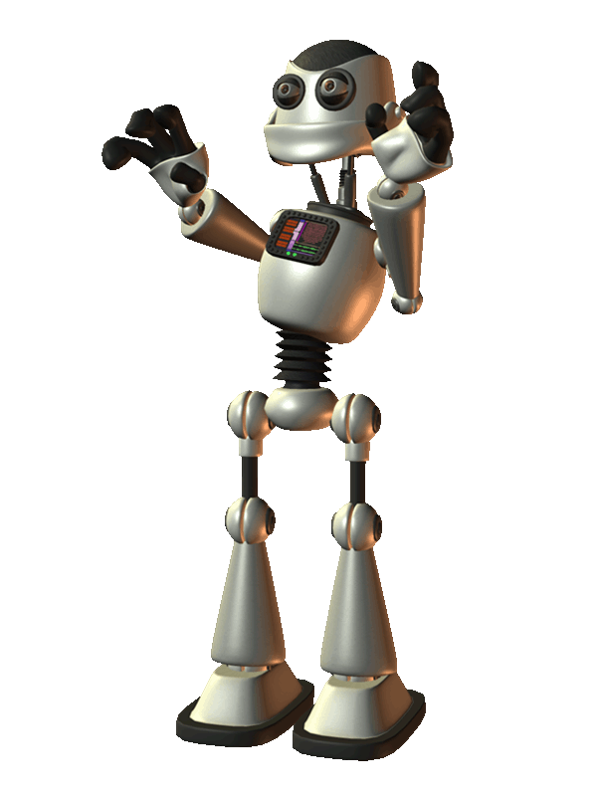
Разбежался Робот Роб,
Стол задел и на бок - хлоп!

Slide 15




